Slide 1
Nama Kelompok :
1. WINDY AFRILYA (4311801001)
2. FARAH DIBA HARAHAP (4311801004)
3. TASYA WULANDARI (4311801007)

Slide 2
“Aplikasi Ratu Laundry”
Aplikasi Laundry merupakan sebuah Aplikasi Mobile yang dimana berisikan mengenai pendataan jumlah kain yang akan dilaundry hingga proes pembayarannya, yang dimana aplikasi Laundry dapat digunakan di Smartphone yang di buat sederhana agar mudah dipahami dan juga mudah digunakan.

Slide 3
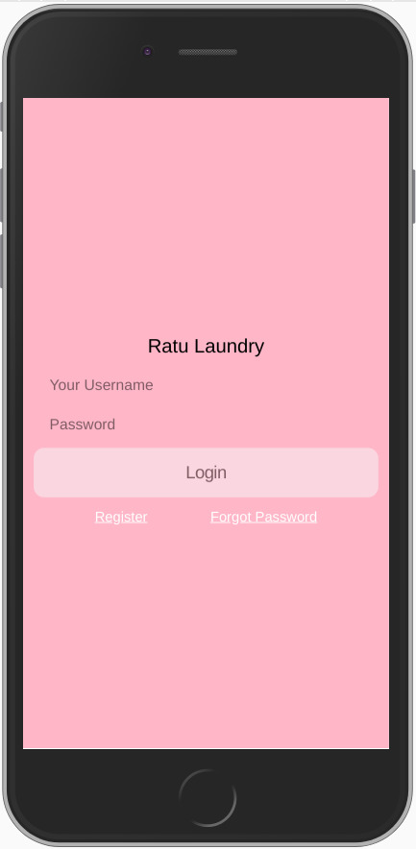
“Aplikasi Ratu Laundry”
Login
Login Page disini merupakan halaman untuk masuk kedalam aplikasi Ratu Laundry

Slide 4
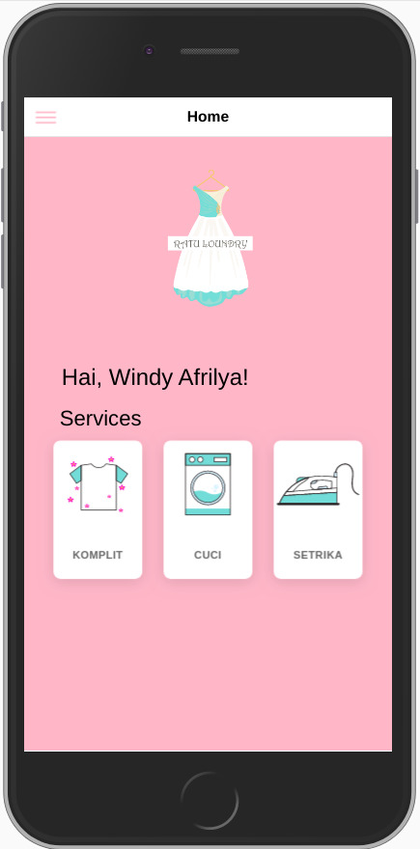
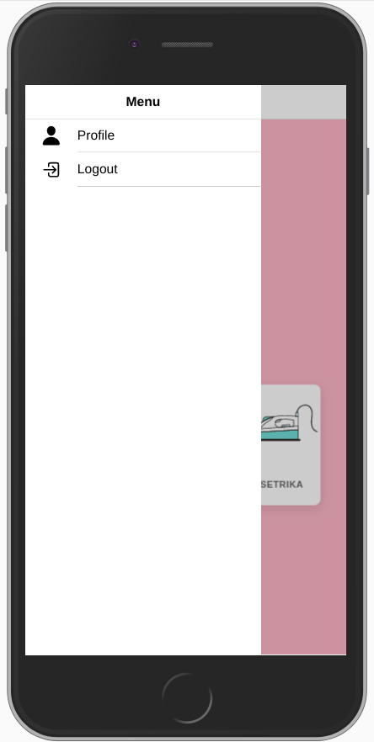
“Aplikasi Ratu Laundry”
Home Page
Home Page disini merupakan halaman awal dalam aplikasi Ratu Laundry

Slide 5
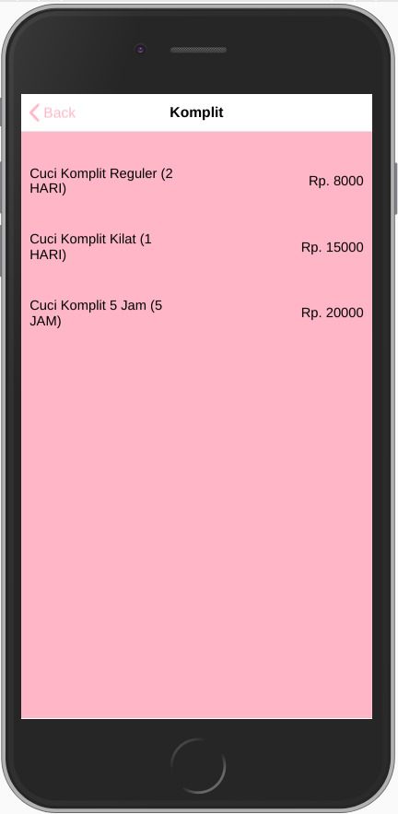
“Aplikasi Ratu Laundry”
Halaman Kategori Paket
Halaman kategori paket disini berisi paket apa yang akan dipilih untuk proses Laundry nya.

Slide 6
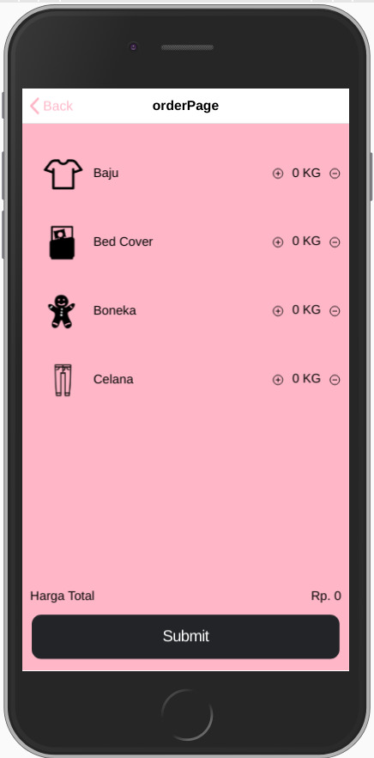
“Aplikasi Ratu Laundry”
Order Page
Merupakan halaman dimana bisa menambah jumlah Laundry dan mengurang kan nya yang berguna untuk menghitung berapa biaya total laundry an kita.

Slide 7
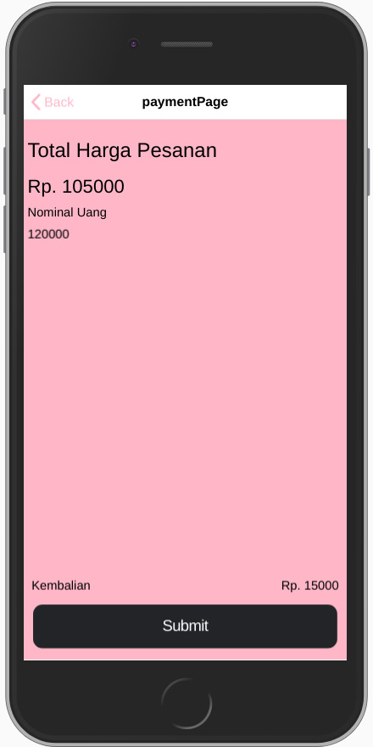
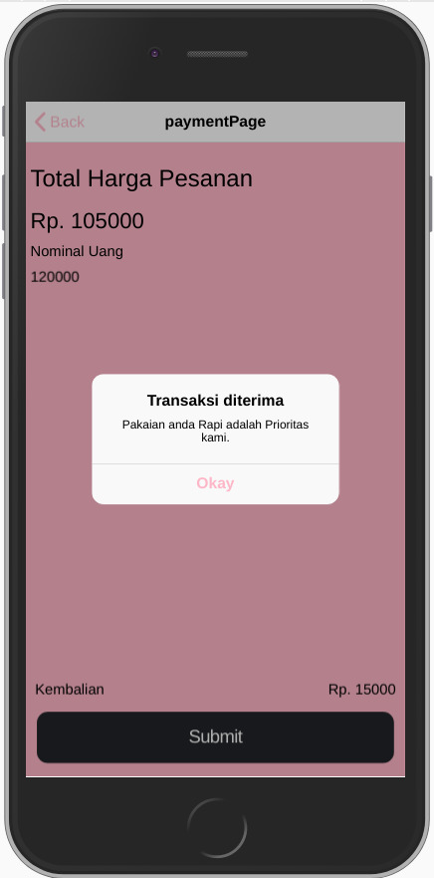
“Aplikasi Ratu Laundry”
Payment Page
Merupakan halaman dimana total dan uang yang anda masukkan kemudian transaksi.

Slide 8
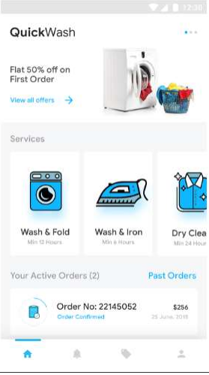
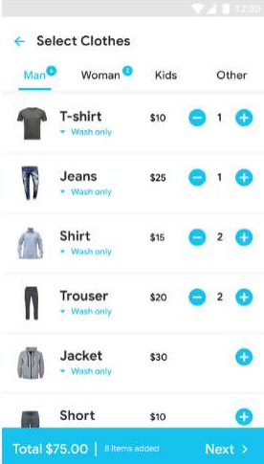
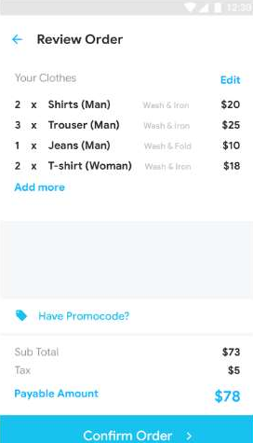
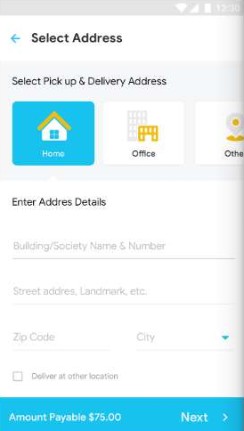
Url Acuan
https://market.ionicframework.com/themes/laundry-app-template-app

Slide 9
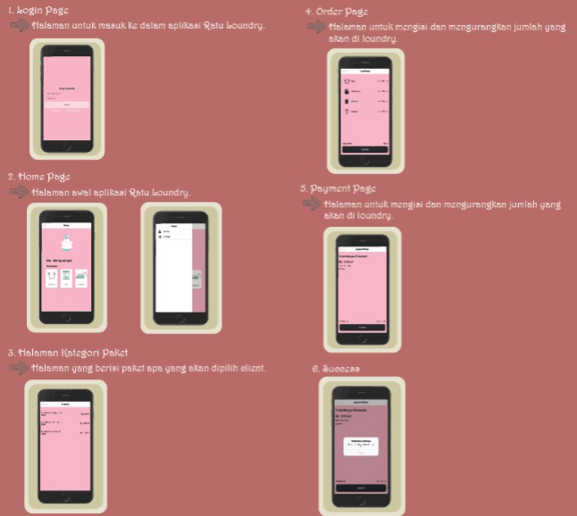
“Aplikasi Ratu Laundry”
Hasil Implementasi

Slide 10
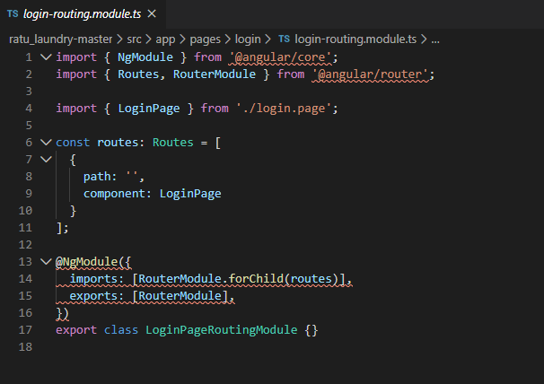
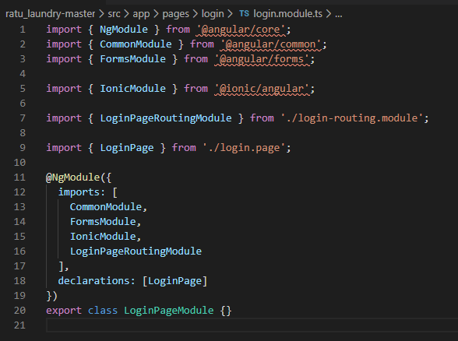
“Aplikasi Ratu Laundry”
Kode digunakan (progress)
1. Login Page

Slide 11
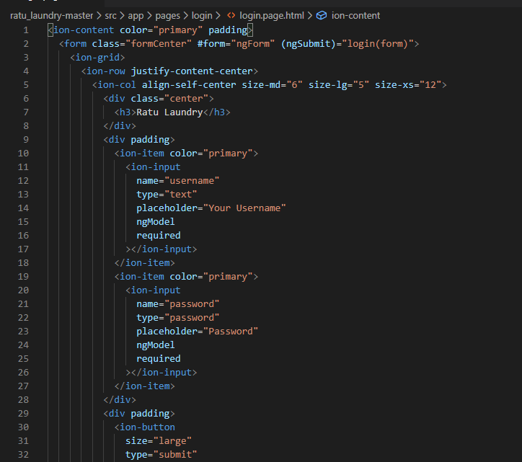
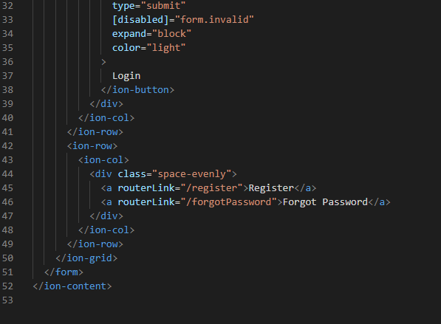
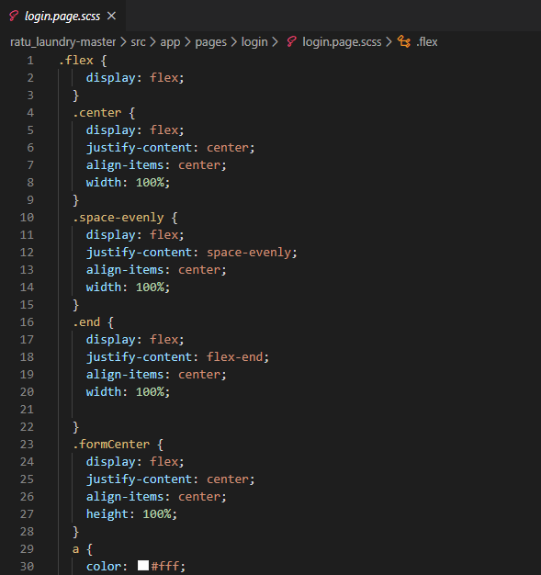

Slide 12
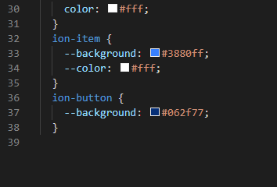
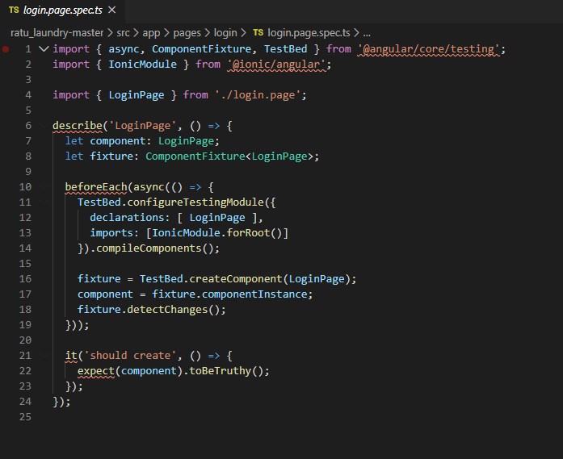
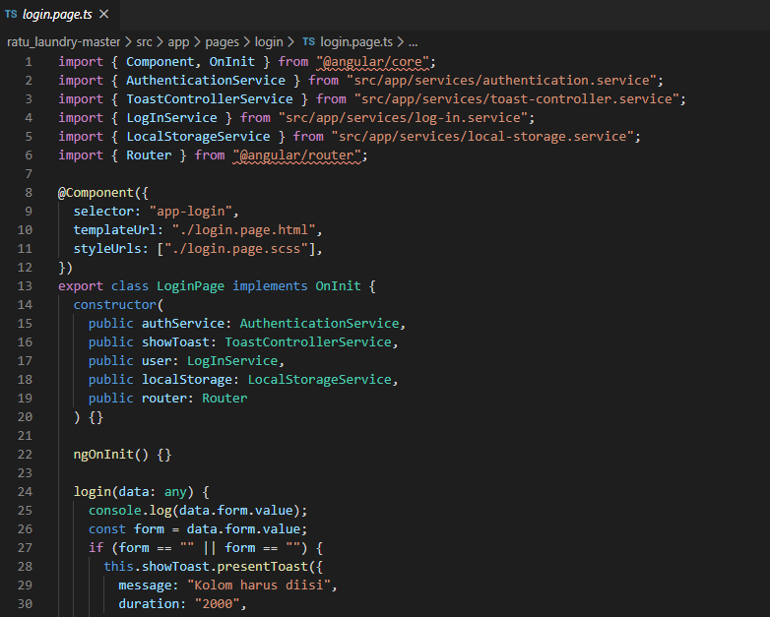

Slide 13
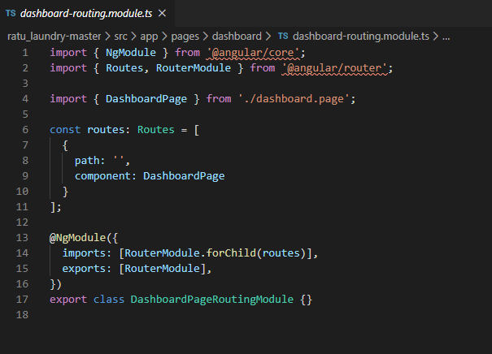
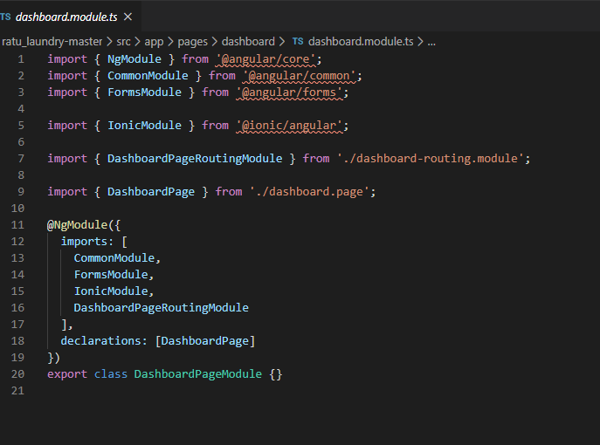
2. Home Page

Slide 14
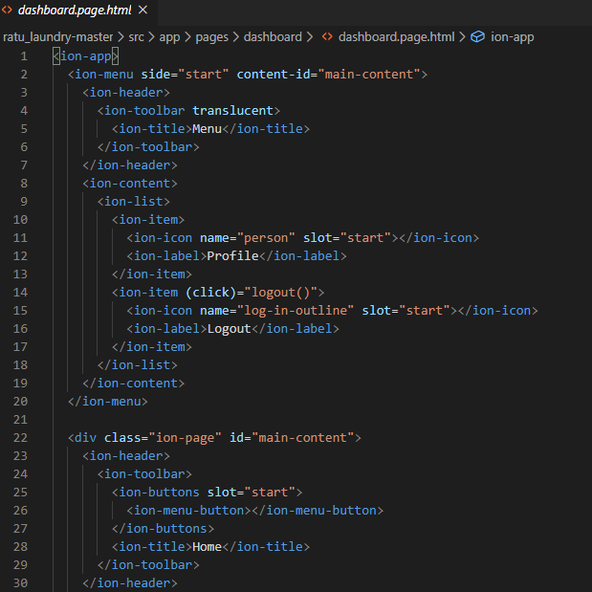
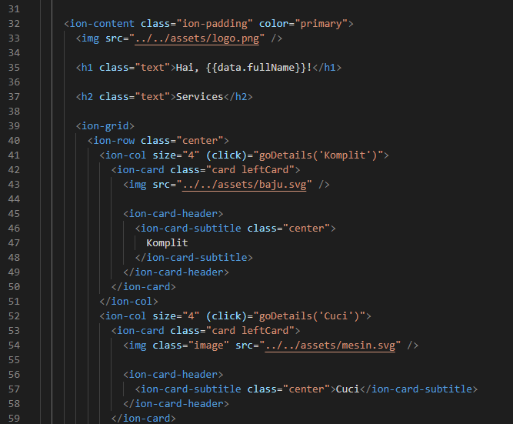
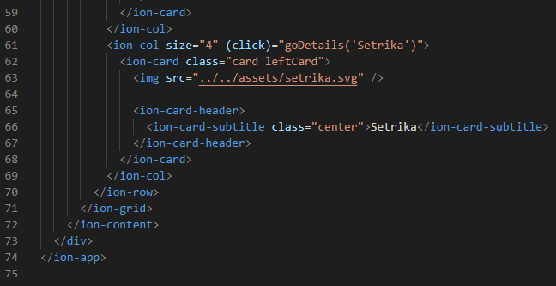

Slide 15
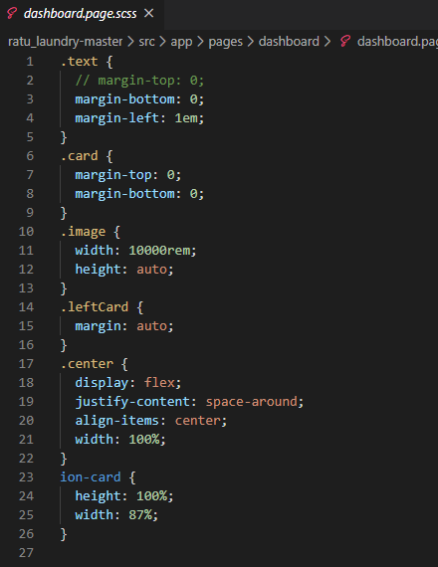
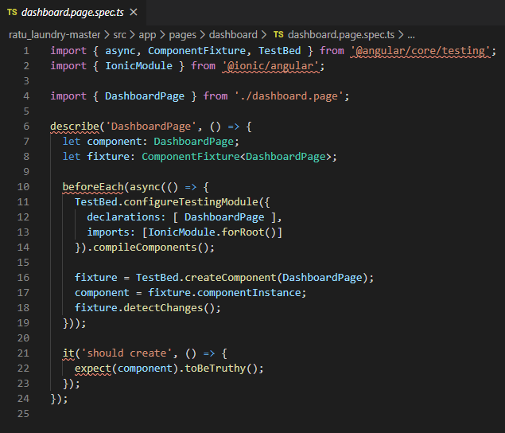
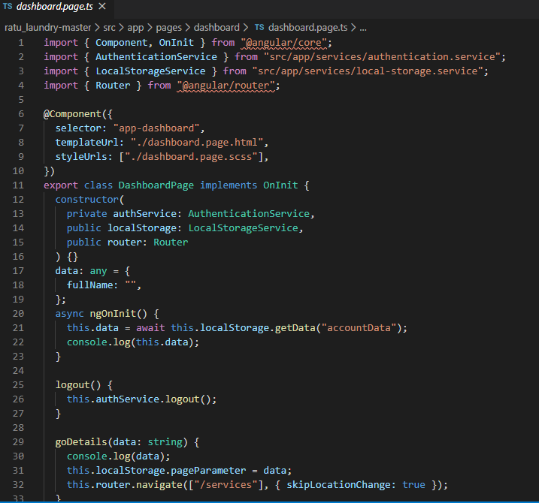

Slide 16
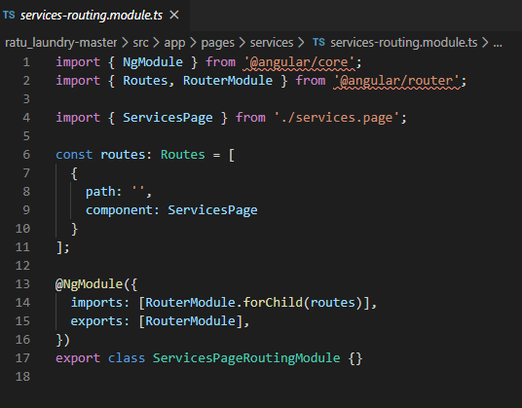
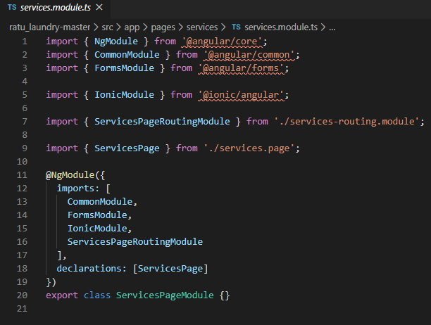
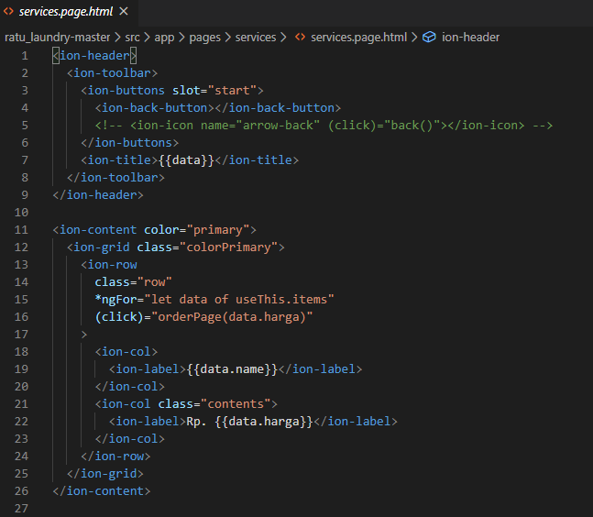
3. Halaman Kategori Paket

Slide 17
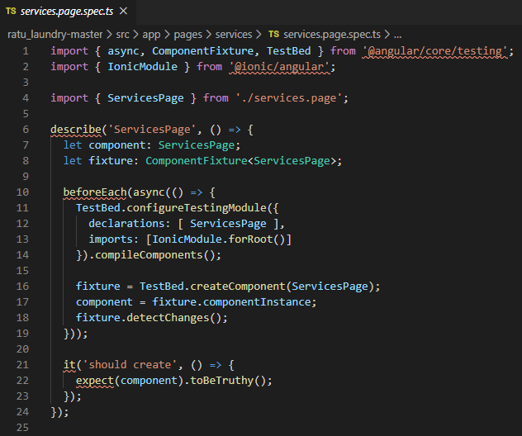
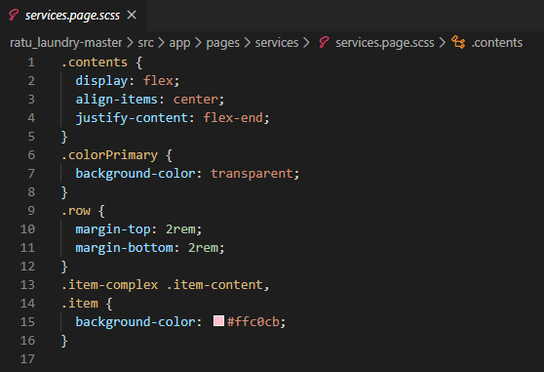
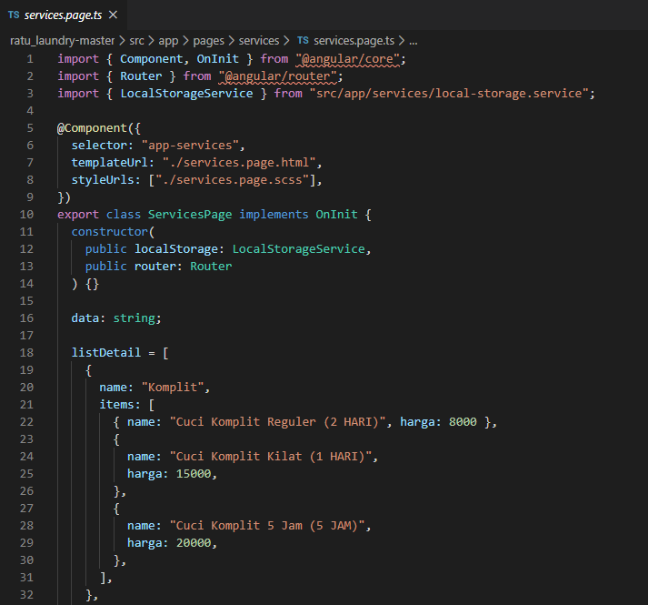
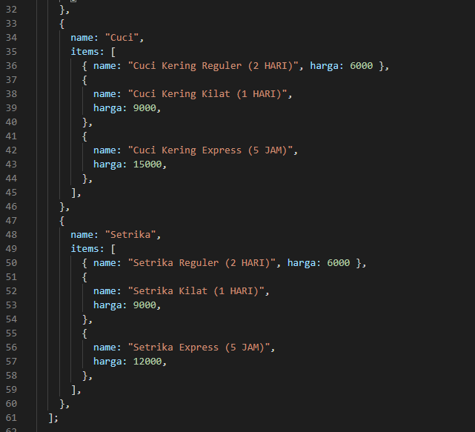

Slide 18
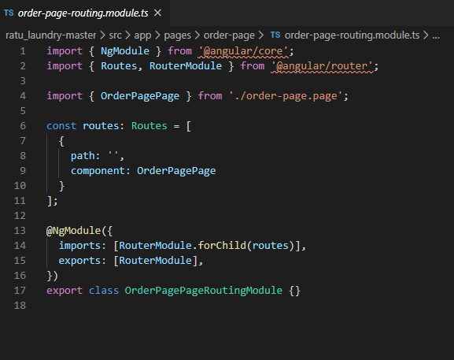
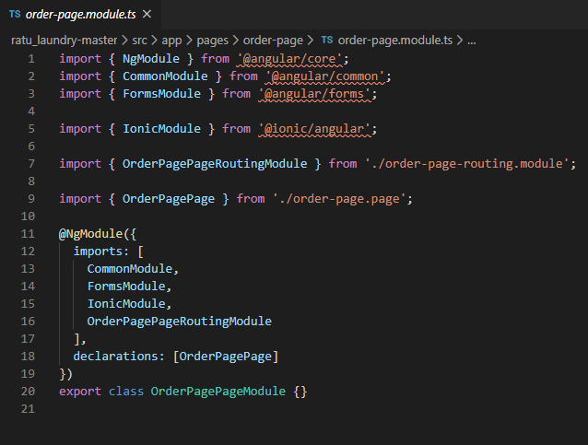
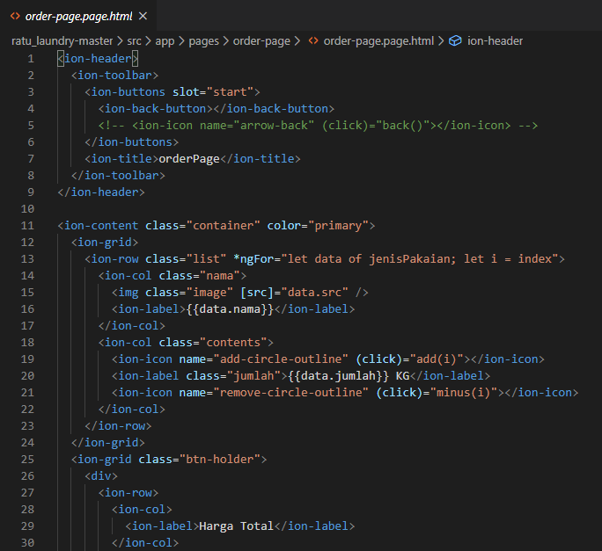
4. Order Page

Slide 19
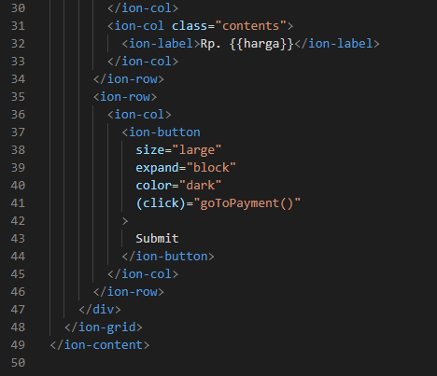
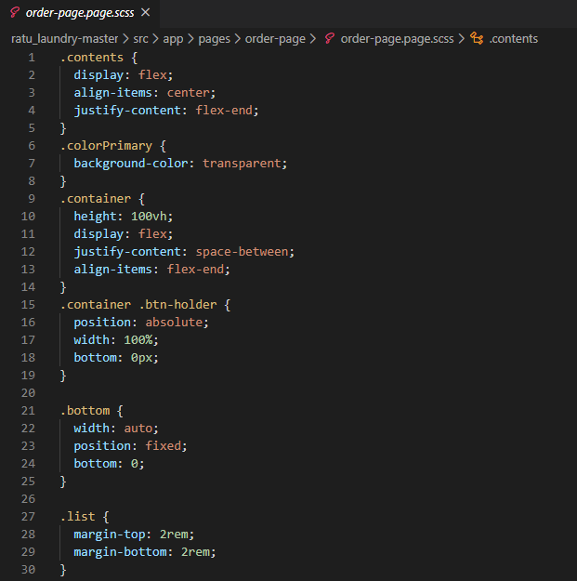
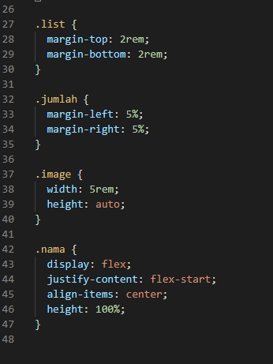
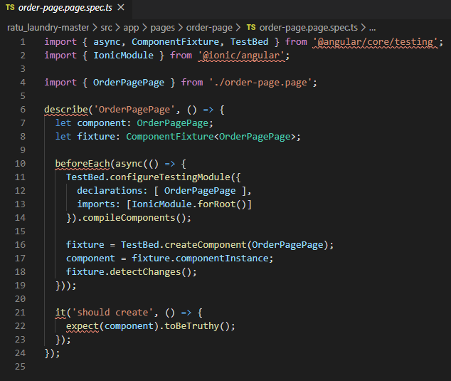

Slide 20
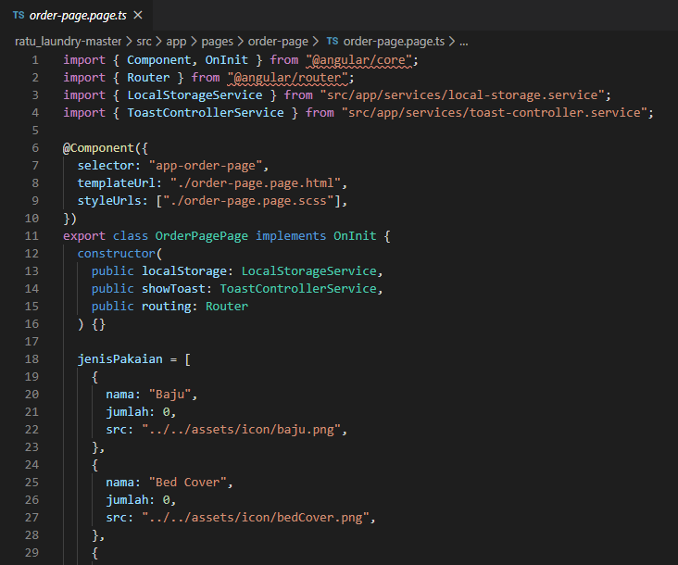
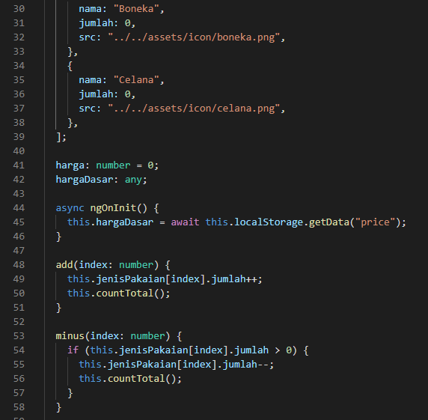

Slide 21
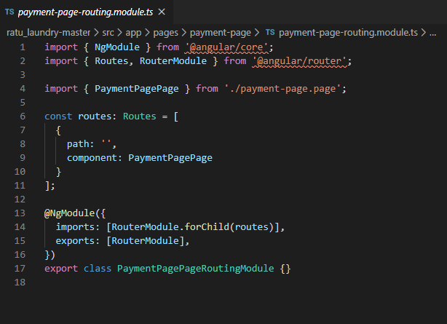
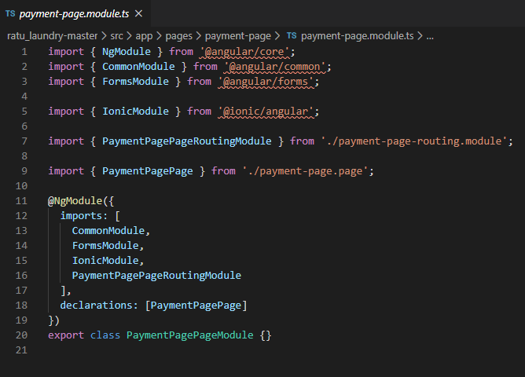
5. Payment Page

Slide 22
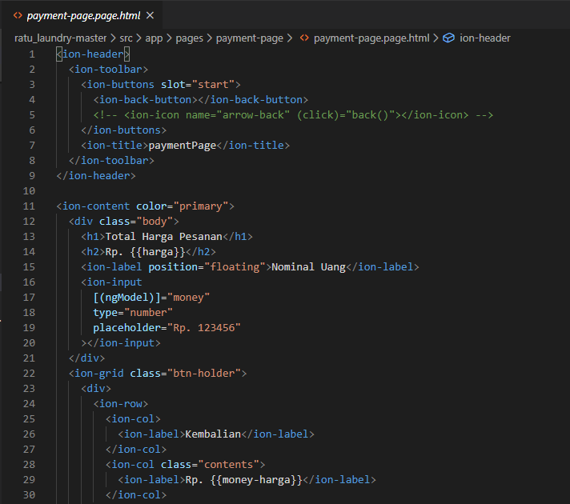
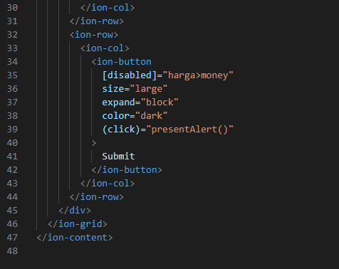
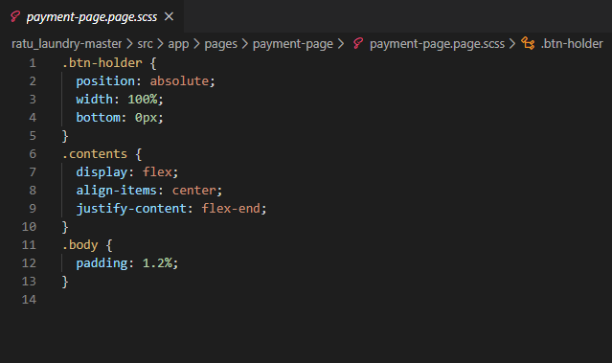

Slide 23
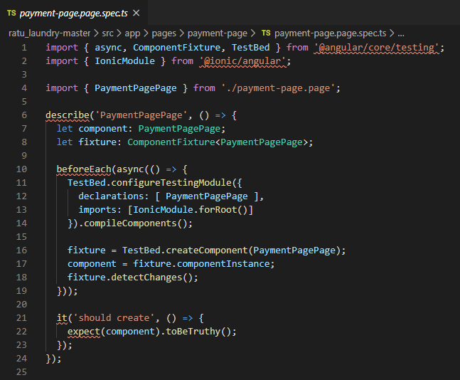



Slide 24
SEKIAN,
TERIMAH KASIH…

